Slide 1



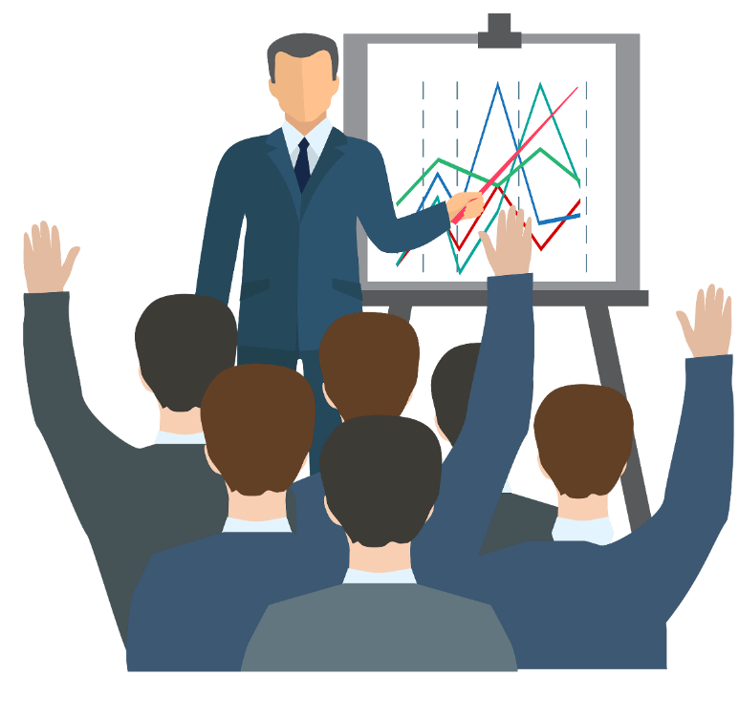
MARKETING SKILLS
市场营销技巧
培训时间：202X年x月x日
此演示文稿适用于销售部门培训新人专用

Slide 2
目 录
1
2
3
产生背景
营销推广五方案
营销推广四步骤
Background
Five Options
Four Steps
4
5
6
营销技巧分类
搜索引擎营销
上门营销技巧
Marketing Tips Category
Search Engine Marketing
On-site Marketing

Slide 3
1
产生背景
Background

Slide 4


概念 cocept
01
市场营销是一门基本的商业学科，它对企业的成功运作所起的巨大作用已被人们广泛认可。成功的营销会带来优质的产品、满意的顾客和更大的利润。
在21世纪，伟大的成功只会降临那些令人敬畏的市场商人,而杰亚伯拉罕就是真正理解这一点的为数不多的几位财智之士之一 。

Slide 5

原因 reason
01
营销就是通过教育使目标观众或听众赏识你的产品,服务或公司给他们提供的优势,利益,收效或保护的能力，你提供给客户的这些东西不仅要高于,优于他们所拥有的东西,而且还要高于,优于他们得到的一切选项和选择，说到底,营销就是销售一种利益，超越客户的心理价值。
营销技巧能搞定客户是生存，让客户追随自己是发展。销售中可运用的战术也是变幻无常，但“心理战术”却是隐藏在所有战术背后的最根本力量
Marketing Skills Can Make Customers Survive, And Let Customers Follow Their Own Development. The Tactics Available In Sales Are Also Fickle, But "Psychological Tactics" Are The Most Fundamental Force Behind All Tactics

Slide 6
2
营销推广五方案
Five Options

Slide 7
营销推广五方案
Five Options
实战派网络营销策划专家刘禹含 ，立足于网络营销实践、着眼于新传媒实用、致力广告传播于实效！ “菲佣”式网络营销服务的倡导者。多年来一直奋战在网络推广的第一线。以下的领域对网络宣传都有自己独特的方法。她的中麒五大方案帮助众多中小企业在网络中树立了优秀的网络品牌形象。
药品领域
即时通讯产品
家居领域
装饰领域
食品领域
等等
服装领域
人物形象

Slide 8
三、传播内容规划
营销推广
01
各种广告文字策划
视觉风格
页面布局
关键字策划
投入预期设定
设计与开发
网站结构
竞争分析
产品销售文案策划
网站栏目
战略整体规划
受众分析
整体运营步骤规划
产品口碑文案策划
新闻资讯内容策划
市场分析
招商文案策划
产品销售概念策划
品牌与产品分析
创意策略制定
网站功能
独特销售主张提炼
品牌形象文案策划
网站SEO

Slide 9
四、 整合传播推广
知识营销
视频营销
SEO排名优化
博客营销
微博营销
口碑营销
公关活动等病毒传播方式
论坛营销
事件营销
新闻软文营销
五、 数据监控运营
网站排名监控
网页浏览深度统计分析
传播数据分析
访问人群分析
网站访问数量统计分析
咨询统计分析
热门关键字访问统计分析

Slide 10
3
营销推广四步骤
Four Steps

Slide 11
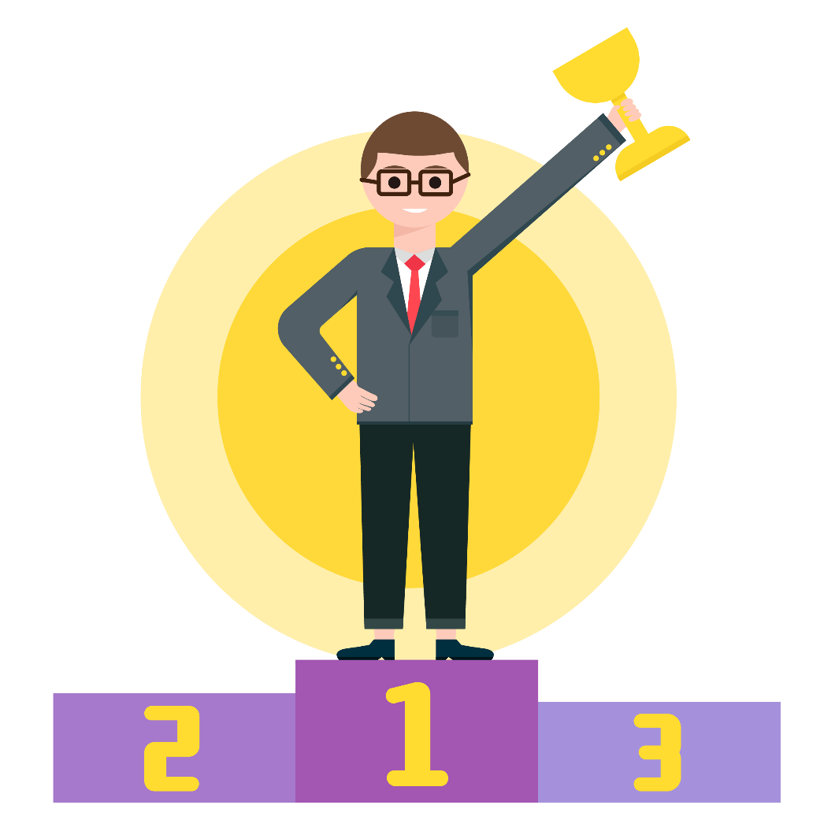
营销推广四步骤
Four Steps
B2B平台的目标受众一般为全球范围内的中小企业和带有工作性质的个人，专家建议在推广策略上将针对每个推广渠道对潜在的企业用户进行宣传，从而引导用户了解和使用B2B平台，通过网络手段把品牌文化、产品、服务及理念传达给目标用户，让更多的用户通过推广渠道找到我们，进而形成有效用户。

Slide 12

推广目标
01
通过广泛有效的推广，将B2B平台的影响力全面延伸到互联网的各个角落，建立全球范围内领先的网络贸易集散中心，国内最具影响力和生命力的B2B电子商务信息交互平台。建设全国范围内包括行业、地域分类的企事业黄页，通过专业服务及先进的网络技术，为中小企业搭建安全、稳定、高效、快捷、实用的综合性供需平台。

Slide 13
阶段性计划
02
优化期
建设初期
发展期
稳定期
建设和测试优化期，主要为网站内部做优化和SEO搜索引擎优化;
工作安排：在网站建设完成后一个月内结束，过长的调整及修改对于一个网站来说，只能意味着产品的不成熟。
初期，登录国内外搜索引擎和导航站的收录;
工作安排：增加外部链接和反向链接数目，提高搜索引擎搜索的有效性和排名，在推广工作开始后大概20天内结束。
发展期，为网站做整合推广(比如BLOG推广、BBS推广、软文新闻推广等渠道推广);工作安排：有效内容的宣传将是一项长远的工作计划，也是吸引有效用户最直接的手段，是B2B平台的重要动力，在流量稳定后可适当减少。
稳定期，包括友情链接策略、渠道网站联盟、品牌店联盟以及分销商联合推广;工作安排：如何将现有的资源迅速整合和发展起来，是极速品牌推广，倚身互联网B2B类第一门户的关键，这也是稳定后，发展下线，联合品牌最广泛的推广模式。

Slide 14
网络推广工作
03
01
02
03
网站结构整合及SEO优化
一个成功的营销活动的开始就必须要有足够吸引力的营销产品，然后进行有效的营销推广到开始全面的整合推广。
搜索引擎推广
在有针对性的优化后，便可开始全方位的外部推广，即开始向国内外搜索引擎及各大分类目录网站提交收录，国内网站80%以上流量来自于各大搜索引擎
网站有效内容的宣传推广
B2B平台面向的用户群体是企业或是带有工作性质的个人，而搜索引擎所带来的用户繁杂多样、目的性不强，而我们需要的是有效访问量，最后生成高忠诚度的用户群体

Slide 15
4
营销技巧分类
Marketing Tips Category

Slide 16
电子网络传播
01
信息时代的到来使人们有更多更快接触信息的方式，这也为企业再创新品牌提供了更快更好的传播方式——电子网络。电子网络在全球普及建设上是其他媒体无法比拟的，任何人在任何地方、任何时刻都能进入网络世界。这可以大大拉近企业与消费者之间的距离，让企业提供更为详细、生动、准确、快捷的品牌定位信息。
这些都是其他媒体不具备的。这使品牌传播不仅可以得到更多消费者的回应，也可以接触到更为广泛的消费者，从而为品牌开辟一条新的传播途径。这种新的网络宣传方式，很容易受到消费者的青睐，对品牌的发展有很大的作用。
实时性
低成本
实时性
可预测性
宣传强度广
广泛性
广泛性

Slide 17

营销技巧分类
02
整合营销传播
在品牌传播方式的创新上除了电子商务、网络广告之外，另一个重要方式是整合营销方式。整合营销传播是在计划中对不同的沟通形式做出估计，并通过对各种分散的信息整合，最终达到明确一致的沟通。它是一种市场营销传播计划观念。
这种综合运用各媒体的优势，为企业品牌的传播提供了前所未有的高度统一、强度传播、广告宣传途径，企业可以通过盘点自己的品牌优势，综合运用整合营销传播方式，达到事半功倍的良好效果。

Slide 18
5
搜索引擎营销
Search Engine Marketing

Slide 19
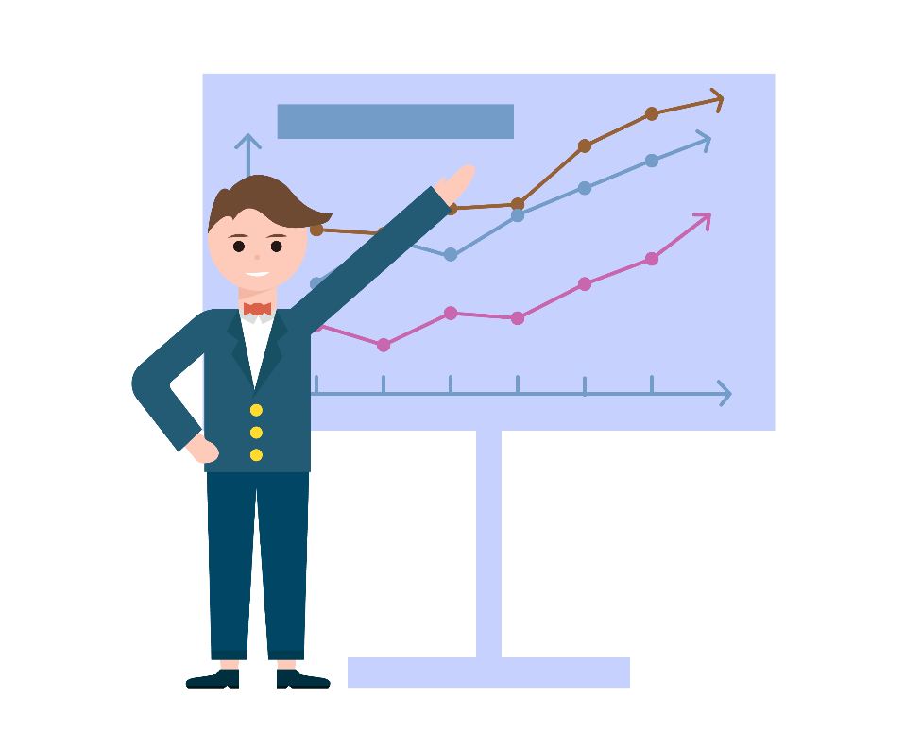
搜索引擎营销
01
SEO的主要工作通过了解各类搜索引擎如何抓取互联网页面、如何进行索引如何确定对某一特定关键词的搜索结果排名等技术，来对网页进行相关的优化，使其提高搜索引擎排名，从而提高网站访问量，最终提升网站销售能力或宣传能力的技术。
长尾关键词
SEO
搜索引擎优化
搜索引擎捕捉
达到营销目的

Slide 20
搜索引擎营销
02
SEM营销
SEM是Search Engine Marketing的缩写，中文意思是搜索引擎营销。SEM是一种新的网络营销形式。SEM所做的就是全面而有效的利用搜索引擎来进行网络营销和推广。SEM追求最高的性价比，以最小的投入，获最大的来自搜索引擎的访问量，并产生商业价值。
时效长
在有专业SEO维护的情况下可以长久有效，一年、两年甚至永远。
效果好
网站流量提升；注册用户增多；这些都是可以精确量化的，而不像广告，效果难以准确评估。
性价比
比竞价排名和广告便宜很多竞价排名或网络广告的费是越来越高，而SEO相比有绝对优势。
用户增强体验
网站友好度，增强品牌美誉度。

Slide 21
搜索引擎营销
03
SEM服务方式
01
搜索引擎优化（SEO）
竞价排名
02
03
购买关键词广告
SEM正处于发展阶段，它将成为今后专业网站乃至电子商务发展的必经之路。
SEO是属于SEM的一部分，是实现SEM搜索引擎整合营销的一种手段

Slide 22
6
上门营销技巧
On-site Marketing

Slide 23
上门营销技巧
01
见面前，知己知彼。首先要对即将见面的客户进行一定的了解，通过同事、其它客户、其它厂家推销员、上司、该客户的下游或上游客户等途径来初步了解该客户。将见面的目的写出来，将即将谈到的内容写出来，并进行思考与语言组织着装整洁、卫生、得体，有精神自我介绍的第一句话不能太长。。通常的介绍是：“您好！我是**厂的。”客户看你了，再说：“我是**，是**分公司推销员（业务员）。”
。

Slide 24
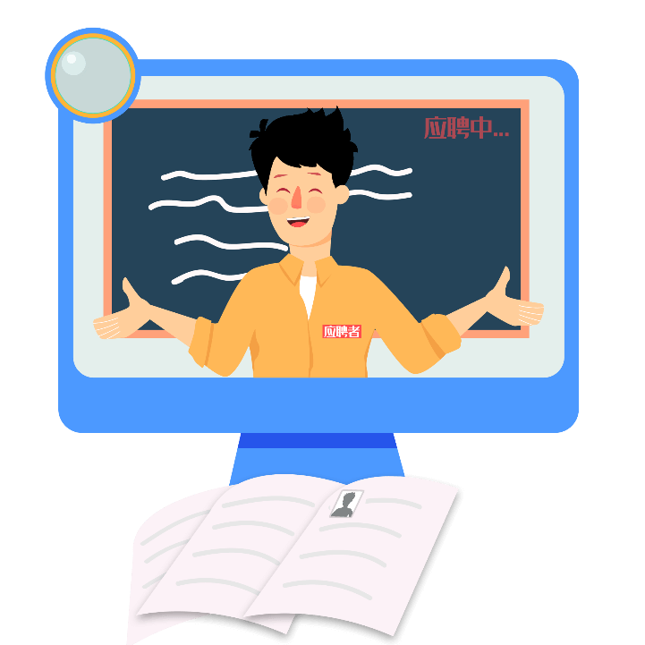
搜索引擎营销
01
上门营销技巧
说明来意时，要学会假借一些指令或赞美来引起客户的注意。如：你可以说：“是**经理派我过来的，……”你可以说：“经过**客户介绍的，我专程过来拜访拜访您。”你可以说：“是**厂家业务员说你生意做的好，我今天到此专门拜访您，取取经！”这样客户不容易回绝，同时又明白你对他或者对市场已有所了解，不是新来的什么都不知道，他会积极配合你的，马上会吩咐人给你沏茶。
推销产品时要尽可能抓住产品的优点与好处，有时候顾客也会和你说一些产品时，一定要认真听顾客讲完，即使他们说错了，也要听完，然后再用问题纠正他们的错误。上门推销时最好带相关材料及产品说明书或鉴定书等，让顾客感到信任你。当顾客感到你的产品太昂贵时，最好不要同顾客争论，要让他们了解产品的价值，让他们感到物有所值。

Slide 25
MARKETING SKILLS
市场营销技巧
培训时间：202X年X月X日
此演示文稿适用于销售部门培训新人专用

